Slide 1
MEĐUNARODNO FINANSIJSKO PRAVO
PLATNI BILANS
Prof. Dr. Halil Kalač

Slide 2
Pojam i sruktura bilansa plaćanja
Pod bilansom plaćanja podrazumijevamo
– skup svih ekonomskih transakcija jedne
zemlje sa inostranstvom u određnenom
vremenskom periodu (po pravilu jedne
godine).

Slide 3
Bilans plaćanja podrazumijeva sva primanja i odlive koja nastaju na osnovu ukupnih ekonomskih transakcija sa inostranstvom u datom vremenskom periodu.
BP = X - M
BP-platni bilans zemlje;
X-ukupna primanja iz inostranstva
M-ukupne obaveze prema inostranstvu

Slide 4
PLATNI BILANS
Platni bilan se sistematizovani pregled priliva sredstva iz inostranstva i odliva u toku jedne kalendarske godine.
Platni bilans obuhvata
a) Bilans tekućih transakcija
– bilans tekućih transakcija obuhvata 1.trgovinski bilans kao i
2.bilans svih nerobnih transakcija.
b) Bilans kapitalnih transakcija.
Kapitalni bilans pokazuje kako je pokriven
deficit platnog bilansa, odnosno za šta je
upotrebljen suficit.

Slide 5
Trgovinski bilans predstavlja:
– saldo plaćanja po osnovu uvoza roba i naplatu po osnovu izvoza roba.
U stvari, on pokazuje pokrivenost uvoza sa izvozom ( trgovinski deficit ili suficit) u određenoj zemlji.

Slide 6
Bilans nerobnih transakcija obuhvata:
– bilans usluga (turizam, saobraćaj,
osiguranje, neto autorska prava, neto
dohodak od investiranja itd.) i
– bilans jednostranih transfernih plaćanja
(isplate i uplate iz budžeta..... EU, neto radničke doznake i neto međunarodna pomoć).

Slide 7
Bilans razmene dobara i usluga jednak
je zbiru :
– spoljnotrgovinskog bilansa i
– bilansa nerobne razmjene.

Slide 8
Neto dohodak od investicija je razlika koju
rezidenti dotične zemlje (X) primaju od
investicija na inostranu imovinu koju drže, a
strani rezidenti primaju dohodak od investicija
zemlje (X).
Zemlje međusobno primaju i daju pomoć dok
migraciona kretanja obezbeđuju tkz.neto radničke
doznake, što zajedno čini veličinu neto
primljenih transfera.

Slide 9
Saldo tekućeg računa-tekući bilans (TB) predstavlja
– zbir svih plaćanja između neke zemlje i ostatka svijeta.
Sve stavke tekućeg bilansa mogu se uopšteno posmatrati kao:
– transakcije kupo-prodaje dobara i usluga,
uključujući tu i usluge stranih radnika,
kapitala, know-how, međunarodnu pomoć i
dr.

Slide 10
Tekući bilans
TB = Y - (C + I + G) = Y - A
A= C+I+G definišemo kao apsorciju, odnosno kao ukupnu domaću potrošnju dobara i usluga (kako domaćih tako i inostranih) koji troše domaćinstva, preduzeća i država.
Y – nacionalni dohodak

Slide 11
Tekući bilans nam govori da li je zemlja:
– neto dužnik – deficit tekućeg računa,
kada više troši nego što zarađuje (PB<0 i A>Y) zemlja je
neto dužnik, pa razliku mora pokriti pozajmicama iz
inostranstva.
– ili neto povjerilac - suficit tekućeg računa.
Kada zemlja zarađuje (proizvodi) više nego što troši (PB= Y–
A>0) ona je neto povjerilac u odnosu na ostatak svijeta

Slide 12
Tekući bilans odražava:
-komercijalne transakcije,
-iza njih slijede finansijske transakcije
koje se odražavaju na kapitalnom računu (KR) To podrazumijeva da njihov zbir po računovodstvenim principima mora biti jednak nuli.

Slide 13
Ako imamo suficit na tekućem računu,
– imamo neto odliv finansijskog kapitala prema
ostatku svijeta tj.
– pozajmljivanje sopstvenih sredstava ostatku
svijeta.
I obrnuto, ako imamo deficit tekućeg bilansa
– onda pozajmljujemo sredstva od ostatka
sveta, tako da finansijski kapital pritiče u
zemlju.

Slide 14
Bilans kapitalnih transakcija obuhvata:
– dugoročni kapitalni bilans (bruto priliv i odliv direktnih i bruto priliv i odliv portfolio
invensticija) i
– saldo kratkoročnog kretanja kapitala
(kratkoročni priliv i odliv kapitala).

Slide 15
Neto priliv kapitala (odnosno suficit kapitalnog računa) trebao bi biti potpuno jednak deficitu tekućeg računa, ali u stvarnosti to po pravilu nije tako.
Tu razliku izmenu tekućeg i kapitalnog
Računa apsorbuju monetarne vlasti intervencijama na deviznom tržištu (IDT).

Slide 16
Ta odstupanja su normalna pojava, pa otuda
i naziv statistička neslaganja.
PB = TB+KB- IDT = 0

Slide 17
U slučaju deficita platnog bilansa,
pokrivanje je moguće iz:
– domaćih deviznih rezervi ili
– zaduživanjem u inostranstvu

Slide 18
Ponuda i tražnja za valutama zavisi od tražnje za
robama i uslugama između država.
Iza svake kupovine ili prodaje roba ili usluga
koje se beleže u platnom bilansu, takođe je i
kupovina ili prodaja valute.
Platni bilans nam pokazuje da li je došlo do
priliva ili odliva valute iz zemlje.
Promjene u platnom bilansu zemlje mijenjaju
ponudu i tražnju za valutama, što bitno
predodređuje devizni kurs zemlje.

Slide 19
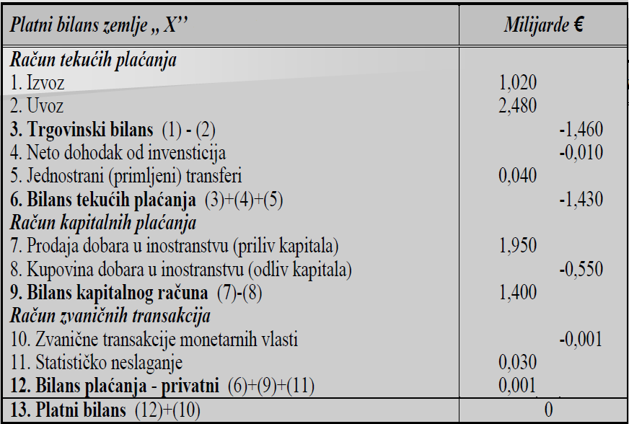

Slide 20
Pojedinci i kompanije imaju velike finansijske
aktive koje su spremni da presele u drugu
zemlju ukoliko vide mogućnost da ostvare višu
stopu prinosa.
Kamatne stope igraju značajnu ulogu u
određivanju očekivanih prinosa.
Kada kamatne stope rastu u jednoj zemlji u
odnosu na drugu, novac odlazi iz zemlje sa
nižom kamatnom stopom u zemlju sa višim
kamatnim stopama.

Slide 21
Račun zvaničnih transakcija je poslednja komponenta platnog bilansa.
Na ovom računu se beleže državne kupovine i prodaje valuta.
Bilans plaćanja (tačka 12) je zbir računa tekućeg plaćanja i računa kapitalnog plaćanja.
Kada devizni kurs određuju samo tržišne
snage (država ne kupuje i ne prodaje valute da
bi uticala na vrijednost svoje valute), platni
bilans jednak je nuli.

Slide 22
Ako je valuta konvertibilna znači da je
zamjenljiva za druge valute, odnosno
(što je slučaj sa većinom važnijih valuta
Razvijenih zemalja), količina valute
koja se nudi, jednaka je traženoj količini.

Slide 23
Deficit platnog bilansa (neto odliv
valute) mora se neutralisati državnim
kupovinama domaće valute,
dok se suficit platnog bilansa (neto
priliv valute) mora neutralisati
državnim kupovinama strane valute
(transakcije monetarne vlasti).

Slide 24
Kada je račun zvaničnih transakcija nula,
račun kapitalnih plaćanja je slika u
ogledalu računa tekućih plaćanja –
ako jedan račun ima suficit, drugi
mora biti u deficitu.

Slide 25
Šta je poželjno, suficit ili deficit trgovinskog
bilansa?
– To zavisi od okolnosti.
Trgovinski deficit se mora finansirati prodajom
finansijske aktive kao što su akcije i obveznice, i
realne aktive, kao što su nekretnine i preduzeća.
– Kako stranci pribavljaju sve više strane aktive, u
našem slučaju zemlje ,,x,, sve više dohotka mora se plaćati strancima od strane zemlje "x".

Slide 26
HVALA NA PAŽNJI !

